Slide 1
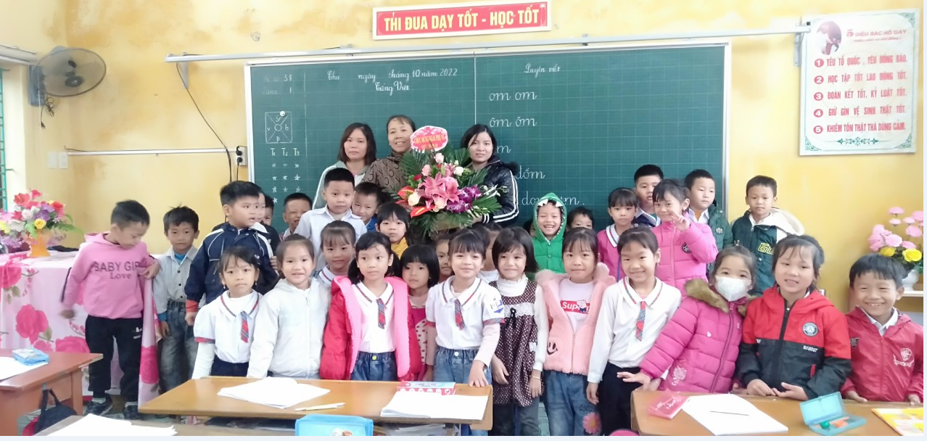

Slide 2


UBND HUYỆN VĨNH BẢO
Giáo viên:
Đỗ Thị Thu Linh
Trường: Tiểu học Hòa Bình

Slide 3
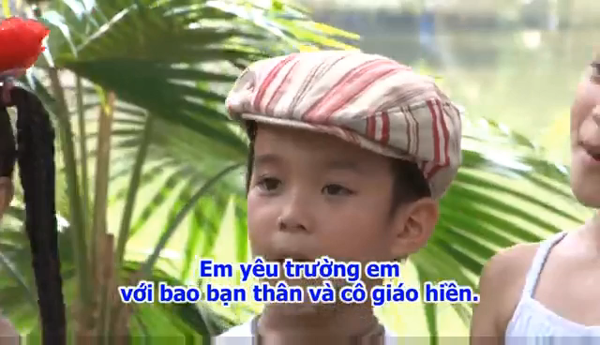

Slide 4
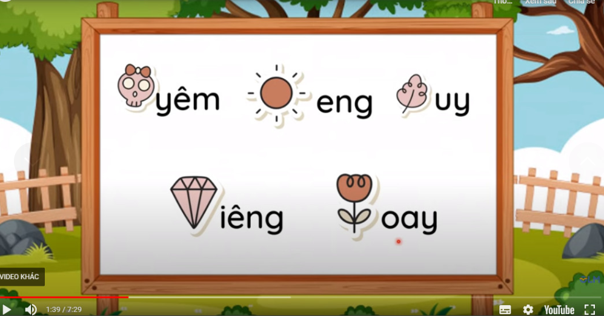

Slide 5
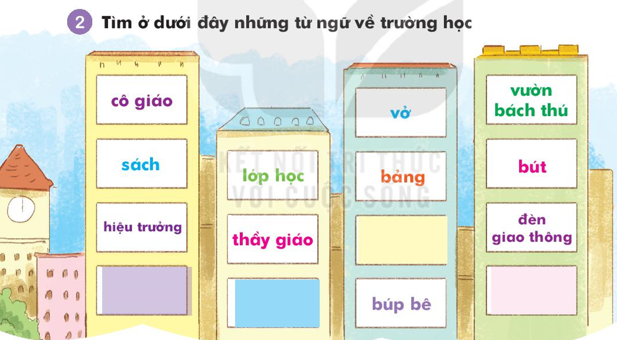

Slide 6
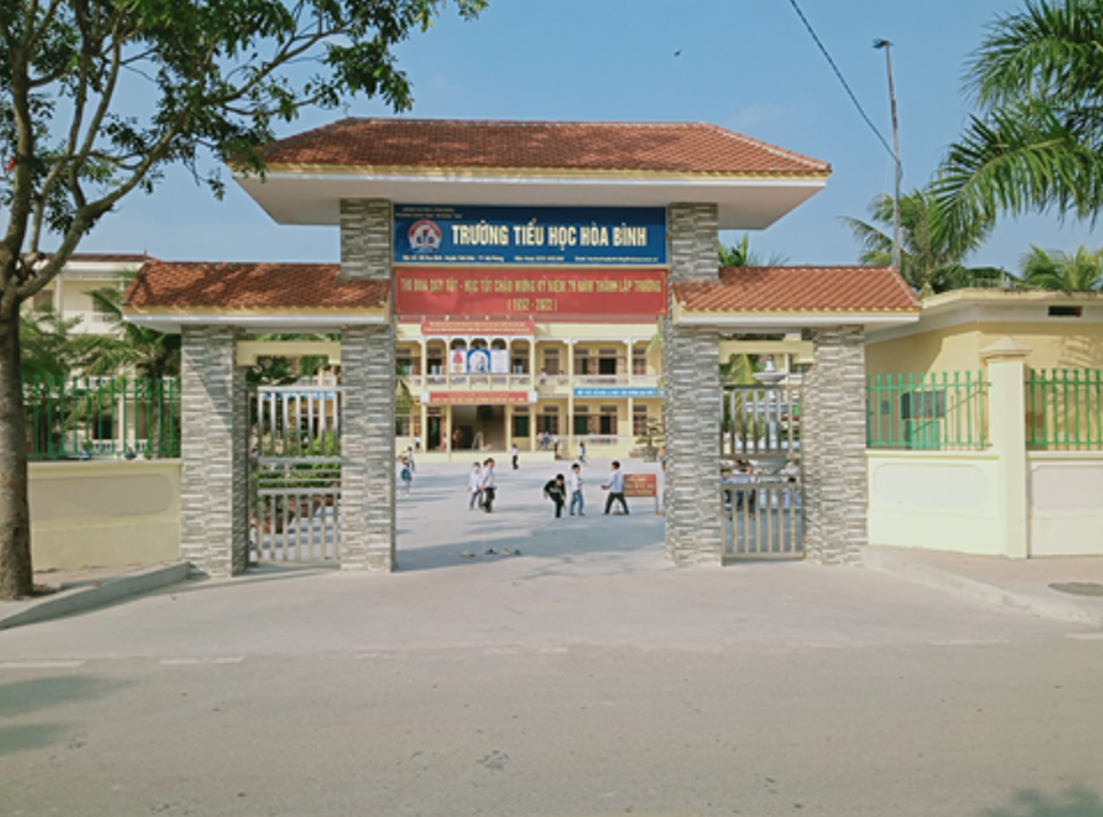

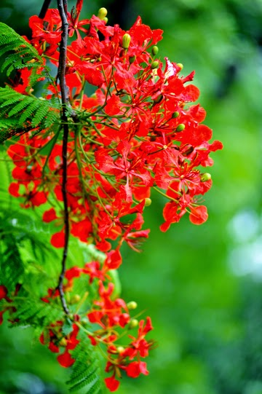









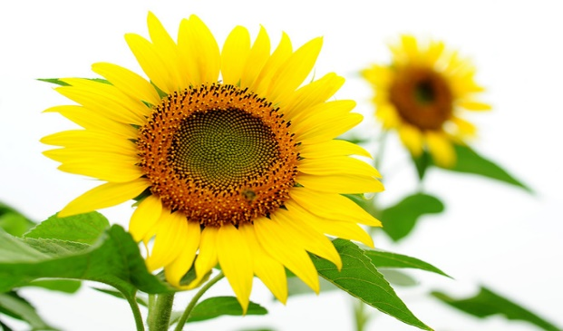
sách
Lớp học
Thầy giáo
Vở
Vườn bách thú
Hiệu trưởng
Bảng
Đèn giao thông
Búp bê
bút
Cô giáo

Slide 7

sách
sách

Slide 8
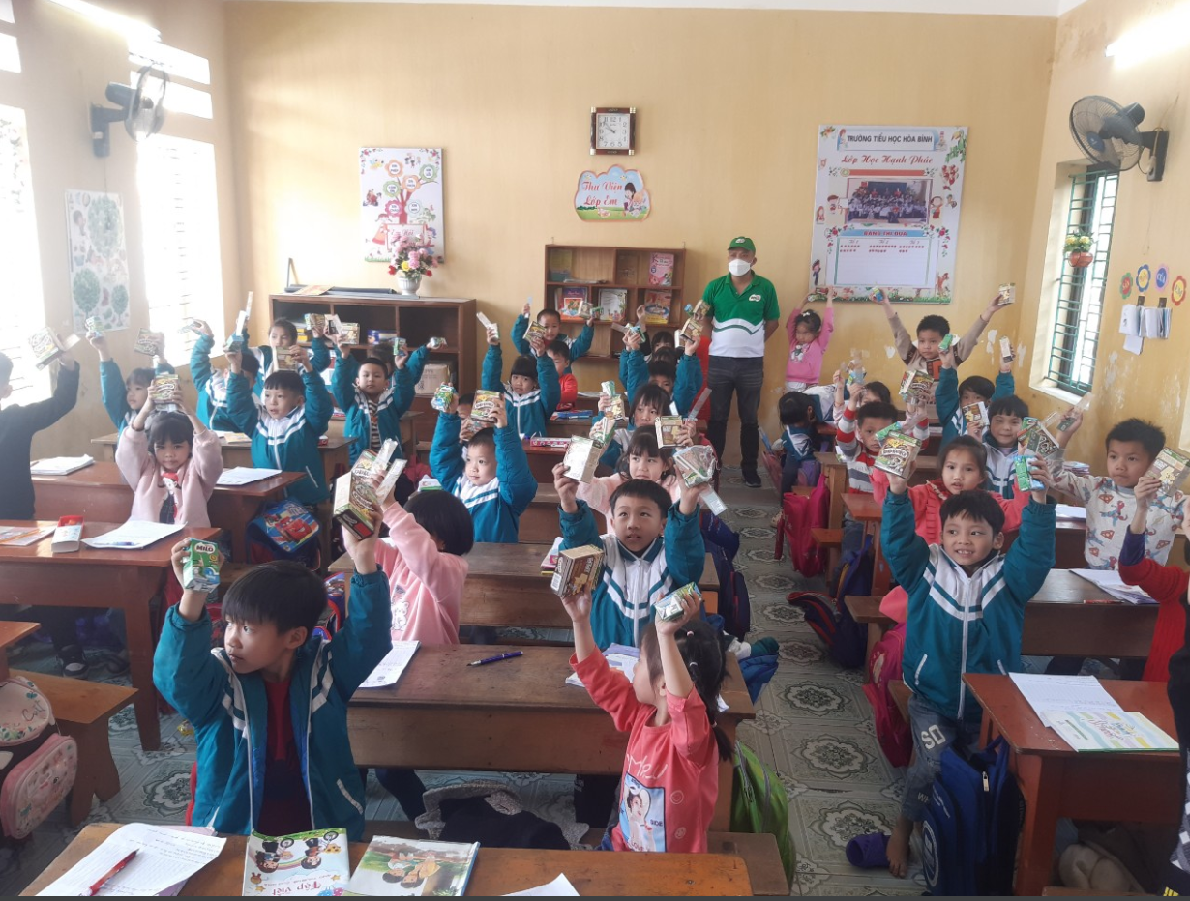
Lớp học
Lớp học

Slide 9
Thầy giáo
Thầy giáo

Slide 10
Vở

Slide 11

Vườn bách thú

Slide 12
Hiệu trưởng

Slide 13
Bảng

Slide 14
Đèn giao thông

Slide 15
bút

Slide 16
Búp bê

Slide 17
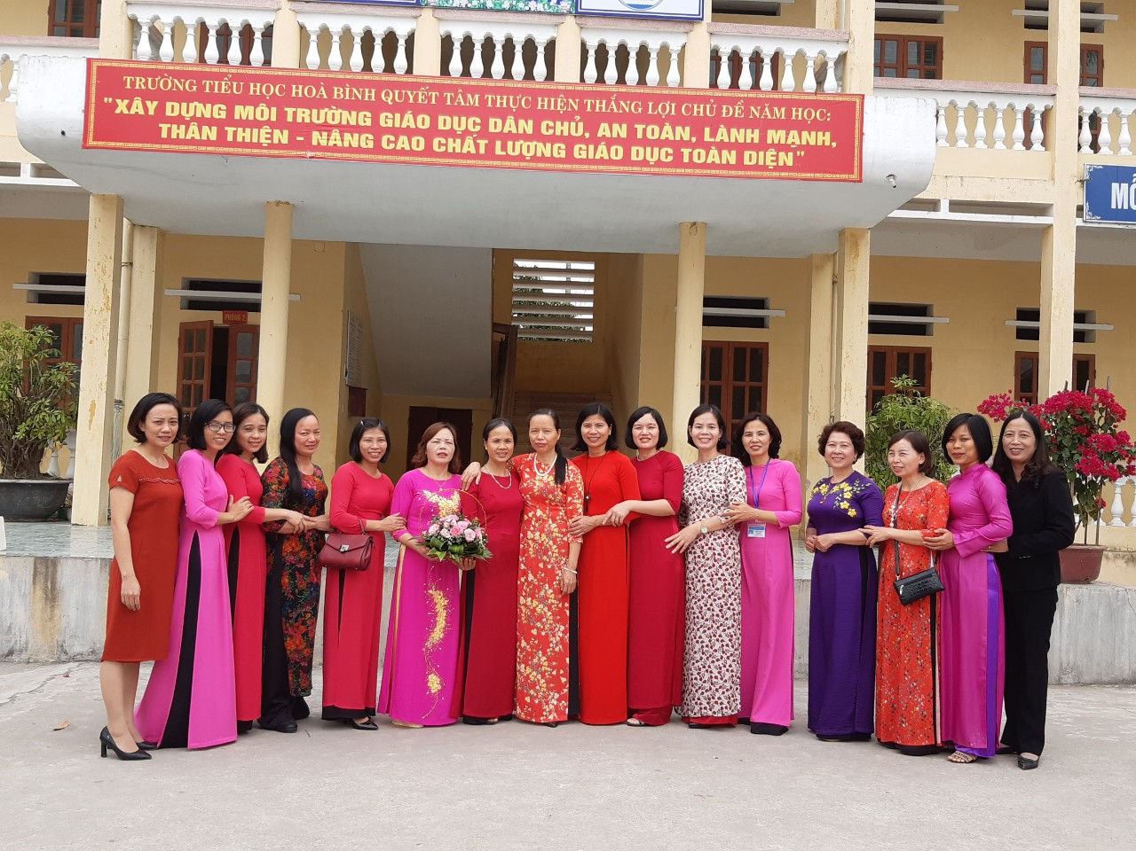
Cô giáo

Slide 18
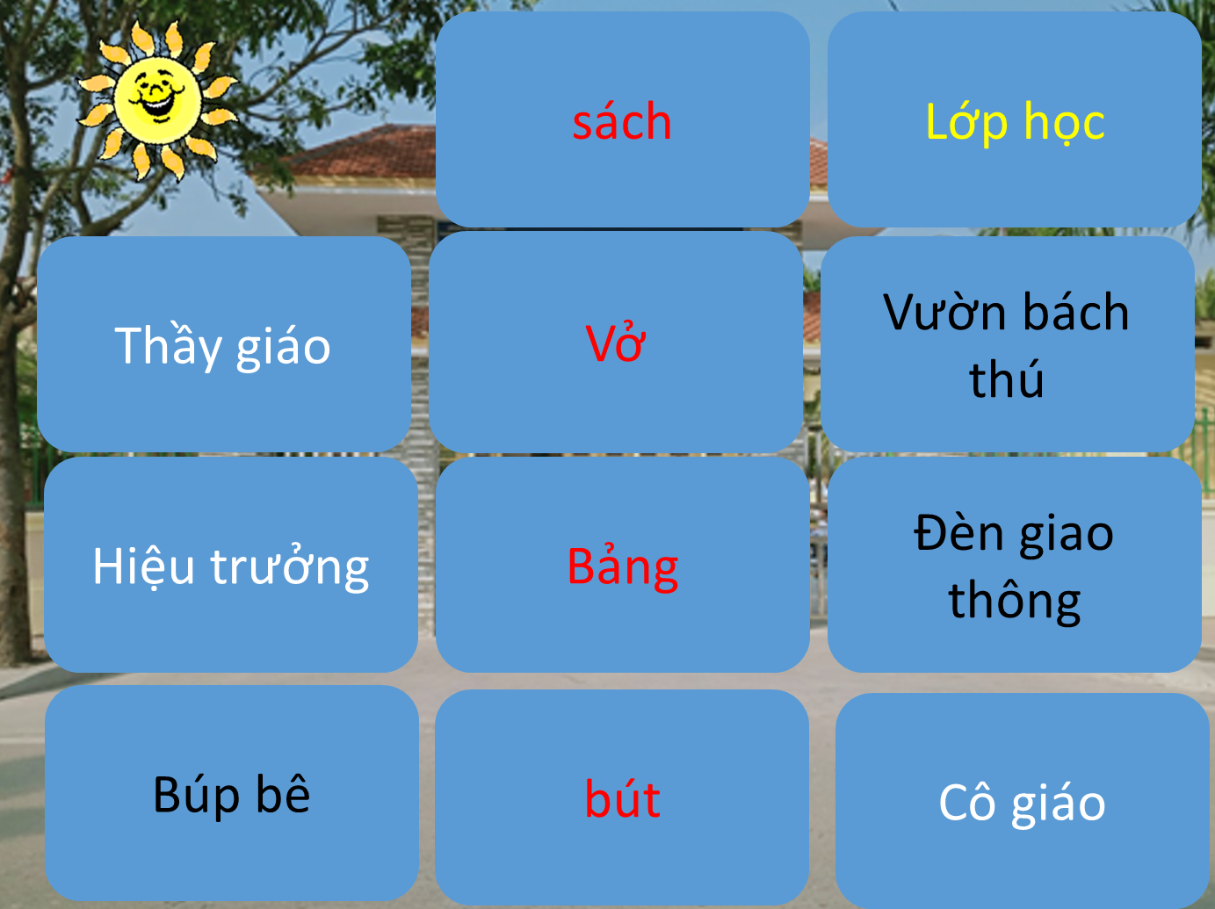

Slide 19



1
2
HỘP QUÀ MAY MẮN
3
4

Slide 20

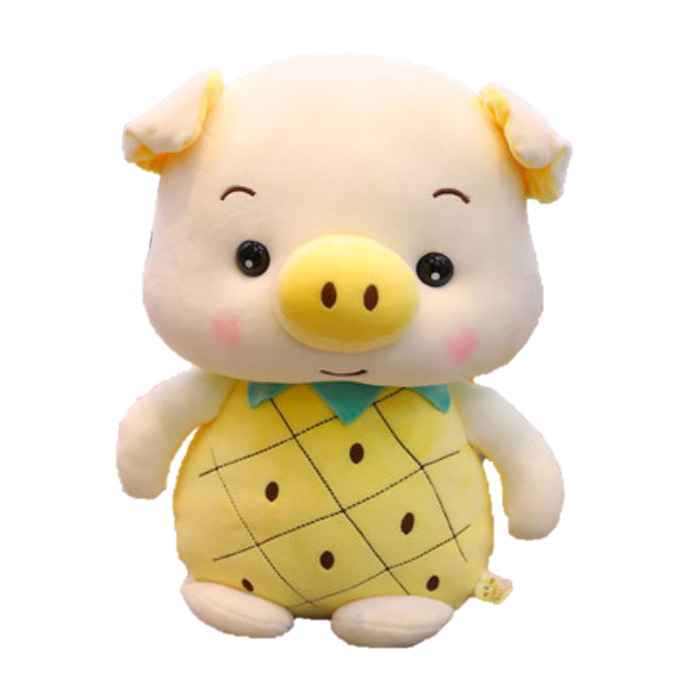
BẠN NHẬN ĐƯỢC 1 GẤU BÔNG
1
2
3
4

Slide 21

Em đã làm được những việc gì ở nhà
BẠN NHẬN ĐƯỢC 1 BÓ HOA

Slide 22
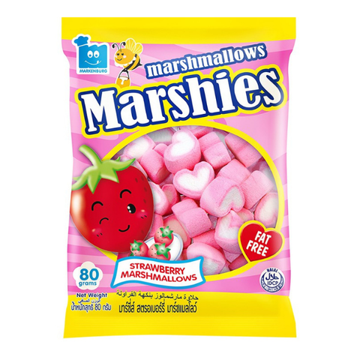
BẠN NHẬN ĐƯỢCPHẦN KẸO
1
2
3
4

Slide 23

BẠN NHẬN ĐƯỢc quyên Vở
1
2
3
4

